Slide 1
KURSUS PLC DI BATAM
0821-7777-4411 (TSEL)

Slide 2
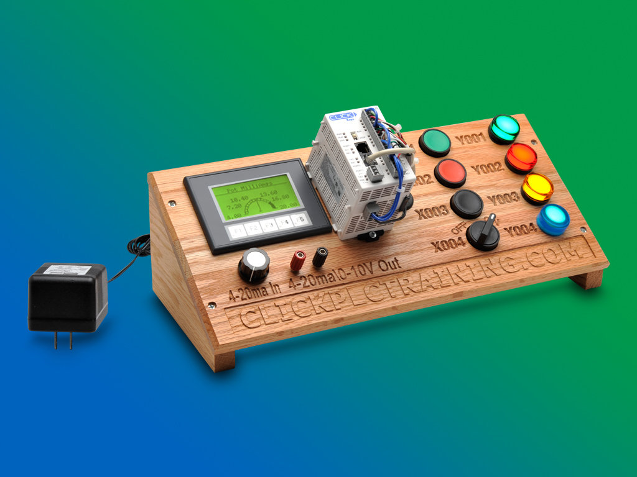
KURSUS PLC DI BATAM 0821-7777-4411 (TSEL)

Slide 3
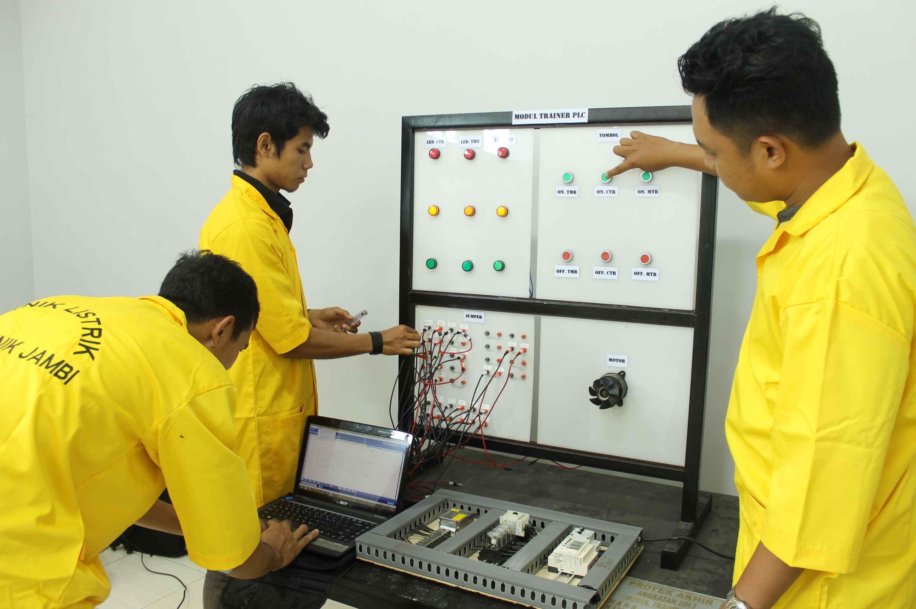
KURSUS PLC DI BATAM 0821-7777-4411 (TSEL)

Slide 4
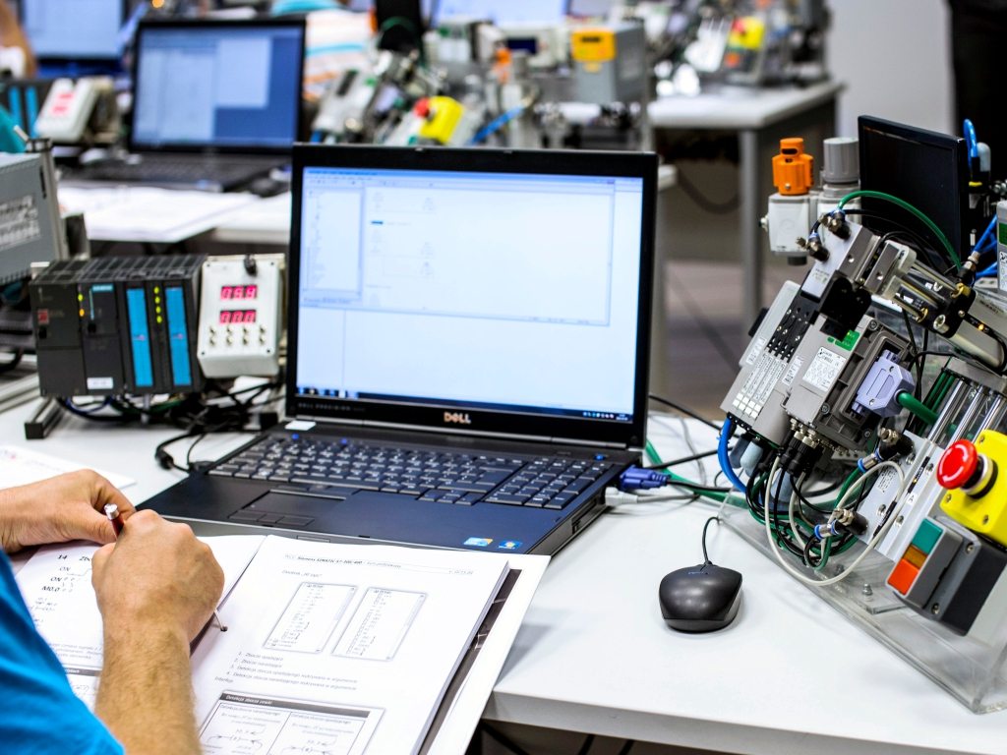
KURSUS PLC DI BATAM 0821-7777-4411 (TSEL)

Slide 5
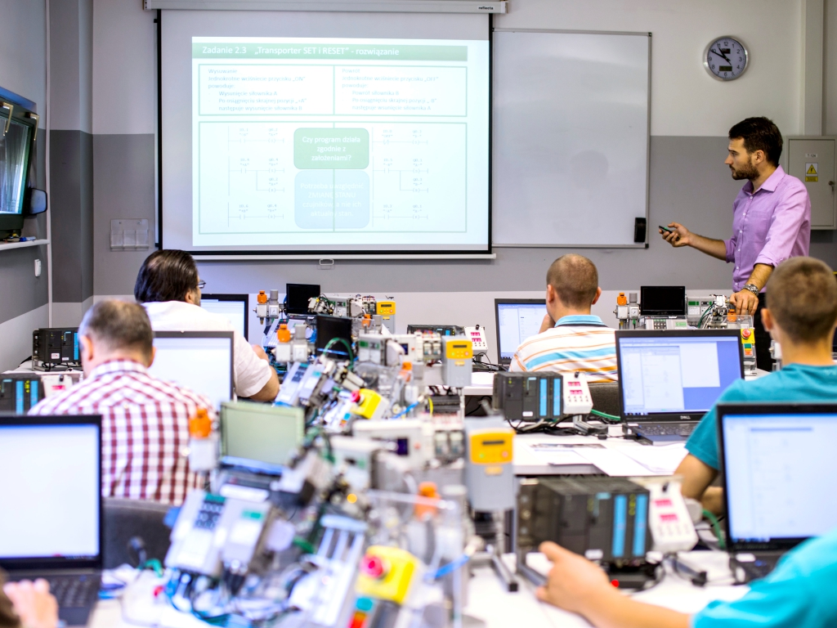
KURSUS PLC DI BATAM 0821-7777-4411 (TSEL)

